Slide 1

Diagnóstico con
reseñas de Glassdoor
Carlos Peñalver Pérez
Notes:
¿Puede una nota media contar toda la experiencia de trabajar en una empresa? No necesariamente: detrás de esa cifra hay fortalezas y problemas que merece la pena entender. Buenas tardes, soy Carlos Peñalver,y para descubrirlos, analicé 4.423 reseñas de NTT DATA en Glassdoor, entre 2018 y 2023, además, las comparé con cuatro empresas del sector. Hoy quiero centrarme en lo que he conseguido: identificar qué destaca y convertir las principales oportunidades de mejora en propuestas concretas para Recursos Humanos.

Slide 2
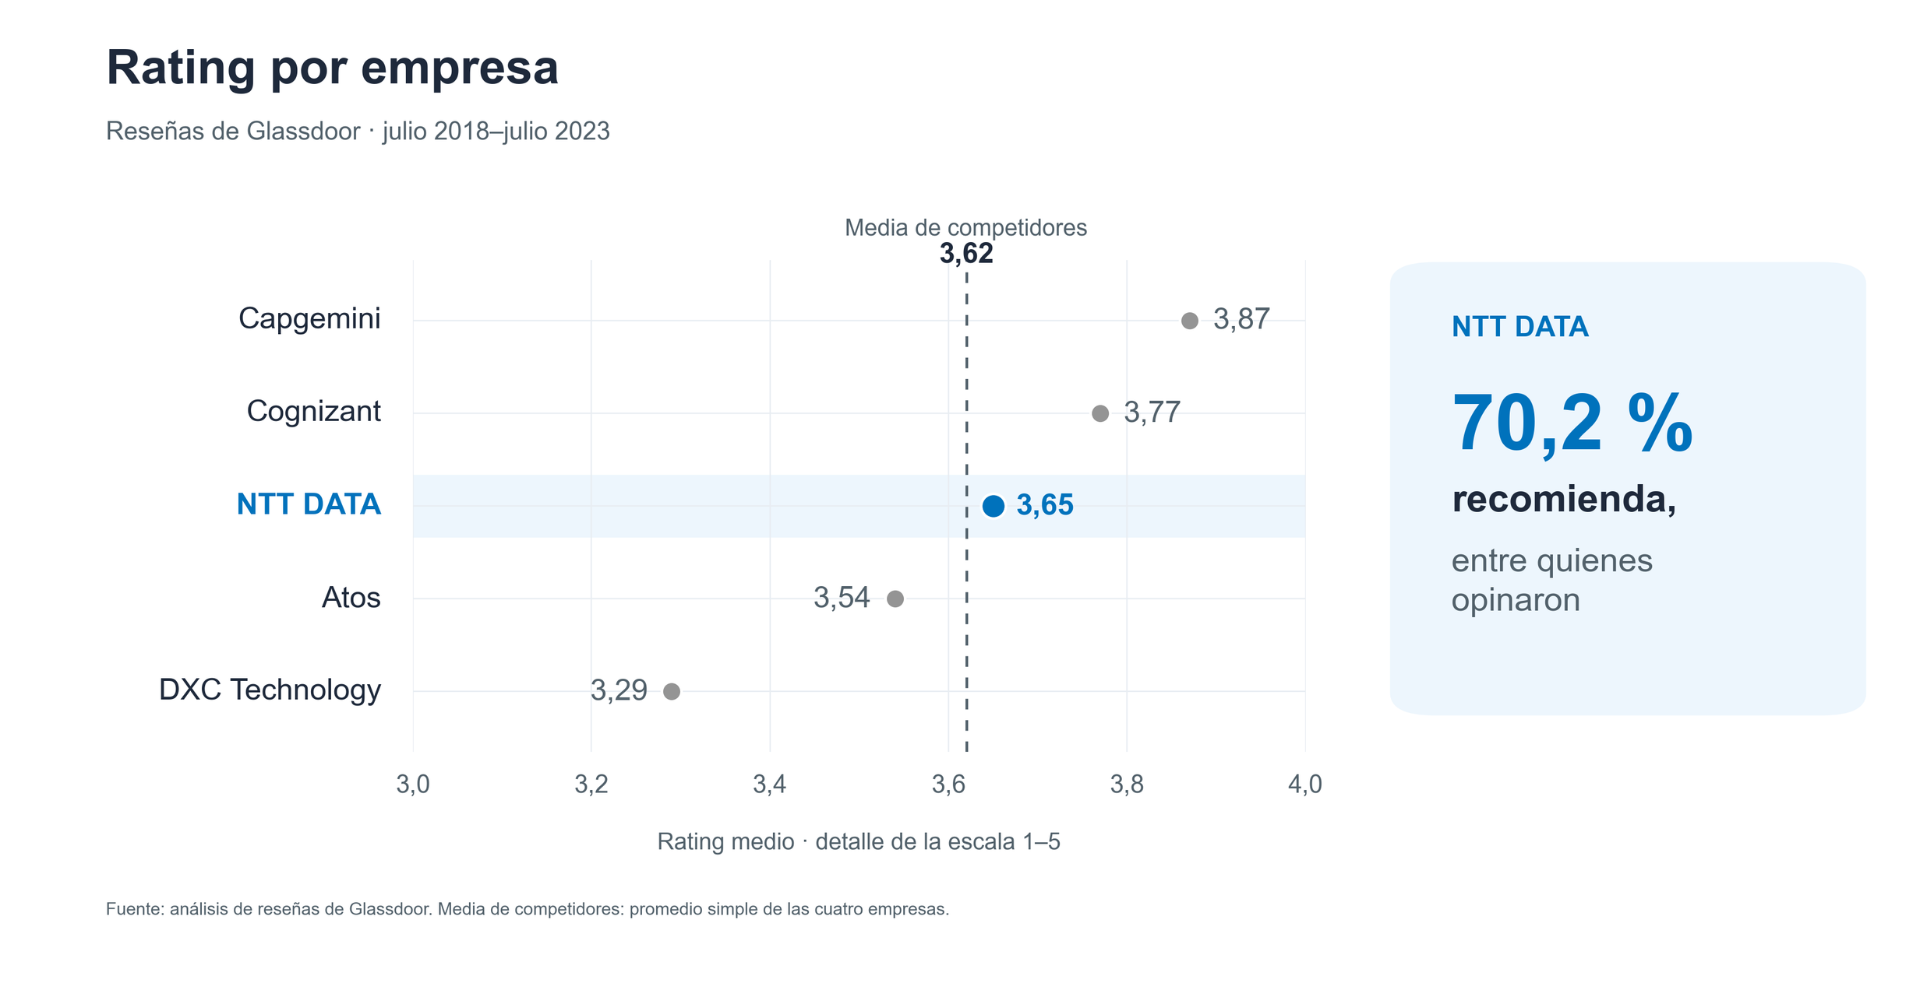
Notes:
En la valoración global, NTT DATA obtiene 3,65 sobre 5, prácticamente la media de las cuatro empresas comparadas, que es 3,62. Queda por debajo de Capgemini y Cognizant, pero por encima de Atos y DXC. Además, entre quienes expresaron una opinión sobre recomendarla, el 70,2 % respondió que sí.
Por tanto, no vemos una valoración general especialmente baja, pero tampoco basta con quedarnos con ese promedio. Una media resume muchas experiencias distintas y no nos dice qué aspectos de trabajar en la empresa se valoran más o generan dificultades. Para entenderlo, conviene mirar primero las fortalezas y después los temas que podrían mejorar.

Slide 3
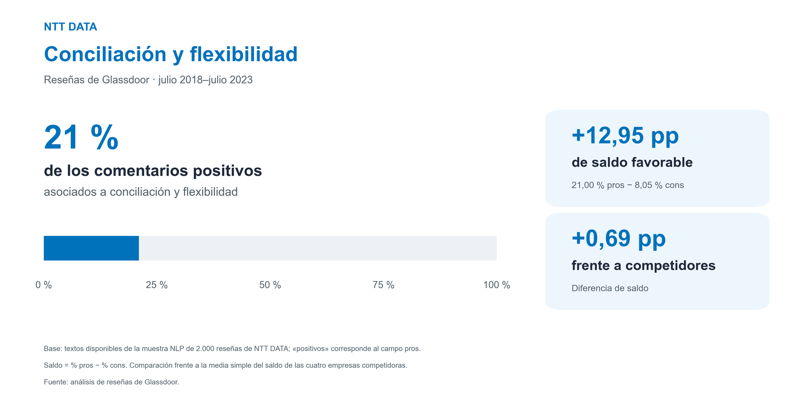
Notes:
Entre los aspectos positivos, destaca la conciliación y la flexibilidad. En la muestra equilibrada que analicé, esta categoría reúne el 21 % de los comentarios positivos de NTT DATA. Al comparar menciones favorables y desfavorables, el saldo es de +12,95 puntos porcentuales. Frente a la media de las otras empresas, la ventaja se reduce a 0,69 puntos.
Esto la convierte en una fortaleza dentro de las reseñas de NTT DATA, aunque la diferencia respecto al sector sea pequeña. Es un aspecto que Recursos Humanos podría tratar de conservar y seguir de cerca, sin presentarlo como una ventaja amplia frente a sus competidores.

Slide 4
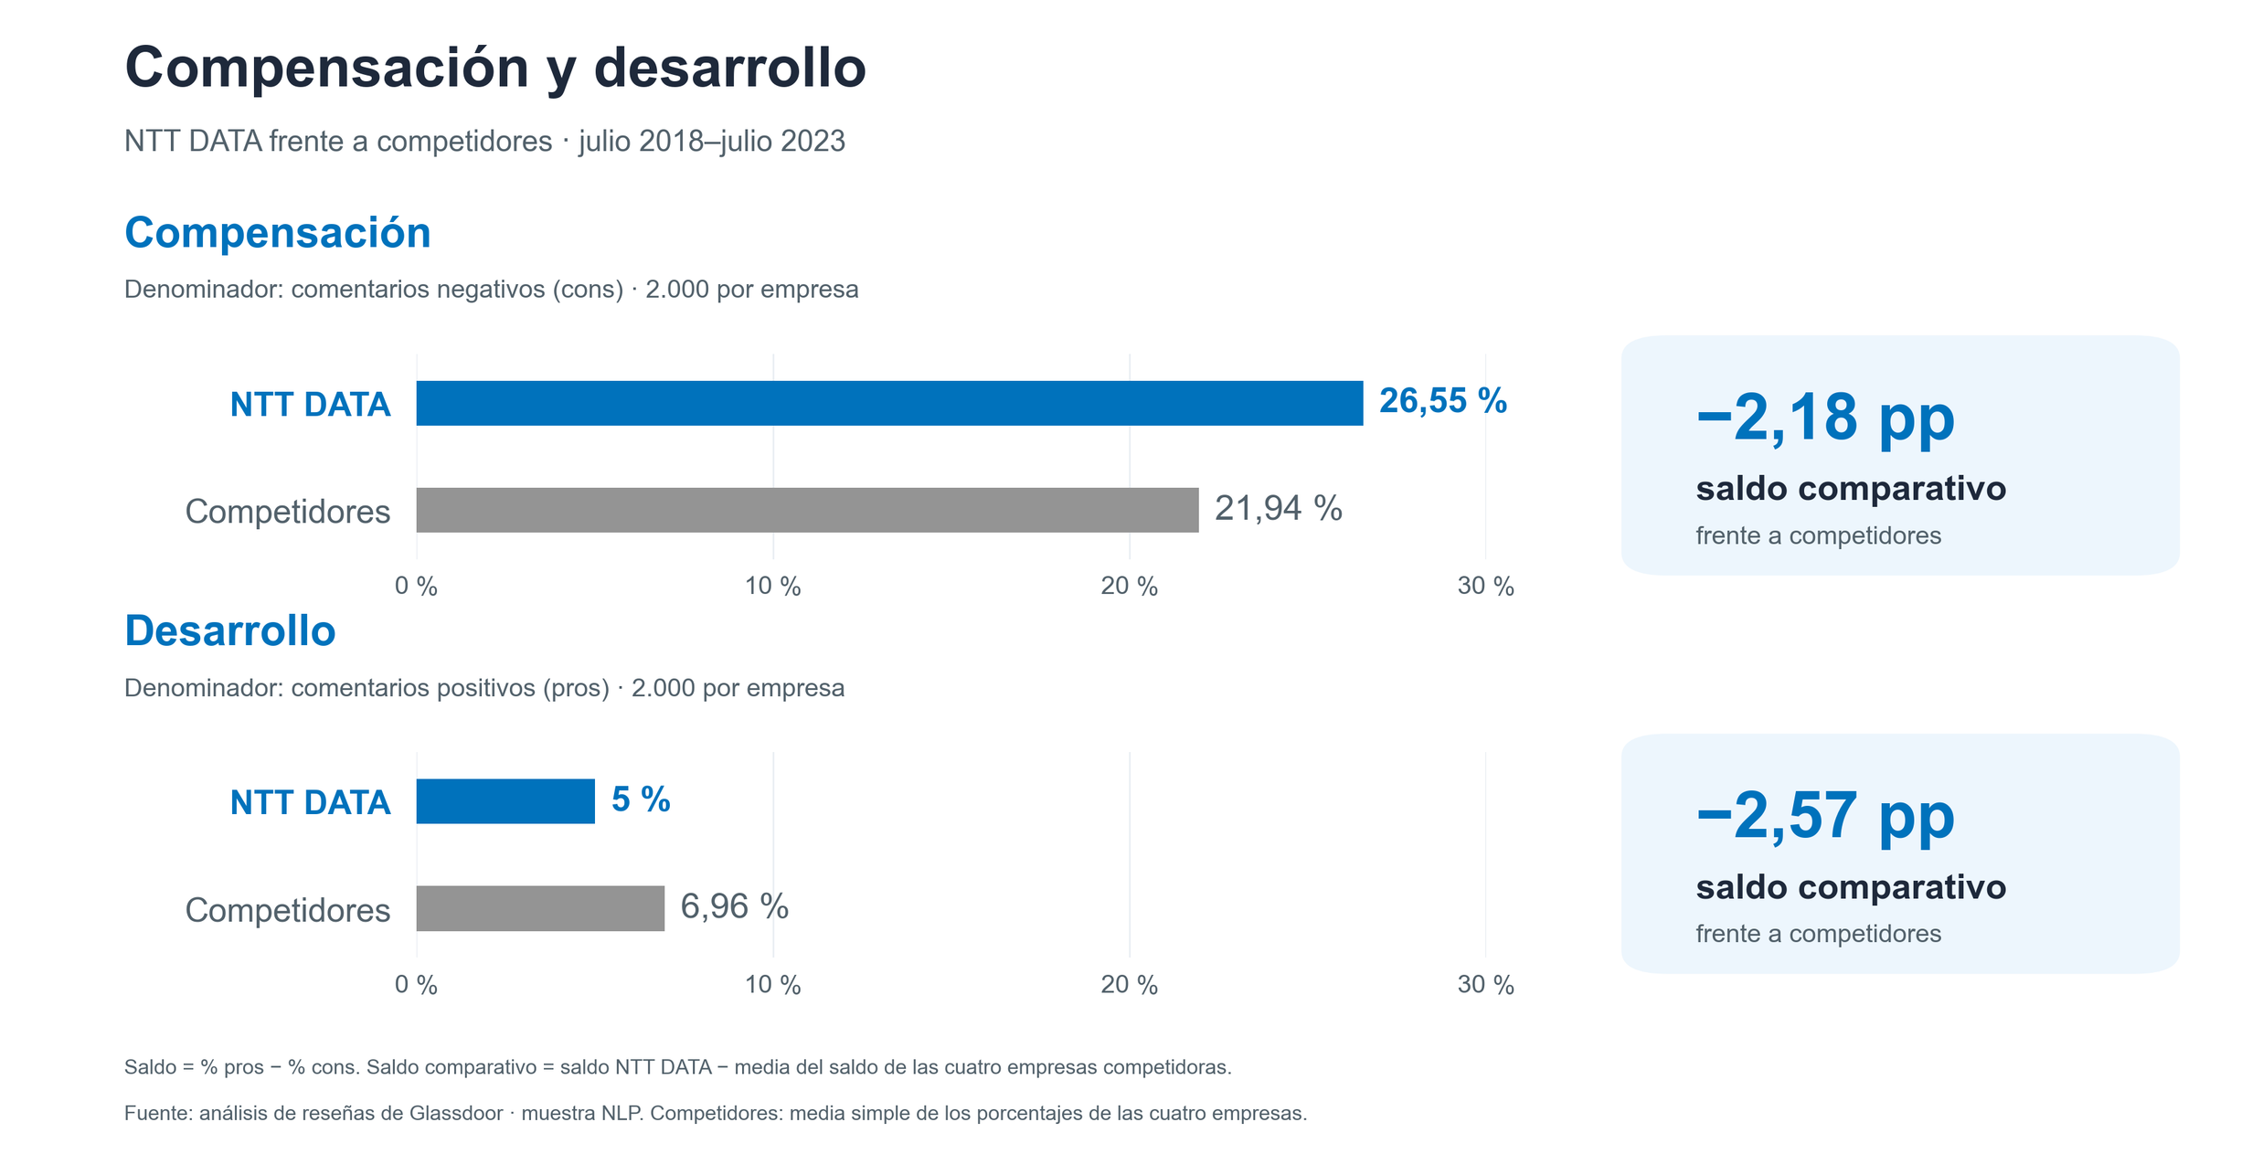
Notes:
En las áreas de mejora aparecen dos temas, pero la señal es distinta en cada uno. Compensación es la queja más frecuente: aparece en 531 de los 2.000 comentarios negativos analizados de NTT DATA, es decir, en el 26,55 %. En los competidores, la media es del 21,94 %. La diferencia es de 4,61 puntos y el saldo de menciones también resulta menos favorable para NTT DATA, en 2,18 puntos.
Eso hace de la compensación la primera señal que conviene investigar. Sin embargo, no significa automáticamente que haya que cambiar los salarios de toda la plantilla. En las reseñas clasificadas en esta categoría, la valoración general apenas difiere de las demás reseñas de NTT DATA, y la recomendación incluso es algo más alta. La queja salarial, por sí sola, no parece explicar la experiencia global.
En desarrollo profesional, el saldo comparativo es todavía menos favorable: −2,57 puntos. Pero aquí la causa de la diferencia parece distinta. No es tanto que haya muchas más quejas: los comentarios negativos sobre desarrollo representan un 6,50 %, frente al 5,89 % en los competidores. La diferencia más marcada está en los comentarios positivos: solo un 5 % menciona el desarrollo como fortaleza, frente al 6,96 % en las otras empresas.
Así que la señal apunta especialmente a entender si las oportunidades existen y si son suficientemente visibles. En conjunto, compensación y desarrollo son temas que merece la pena contrastar con información interna. Las reseñas no demuestran que expliquen una peor valoración ni que sean el motivo por el que alguien se marcha.

Slide 5
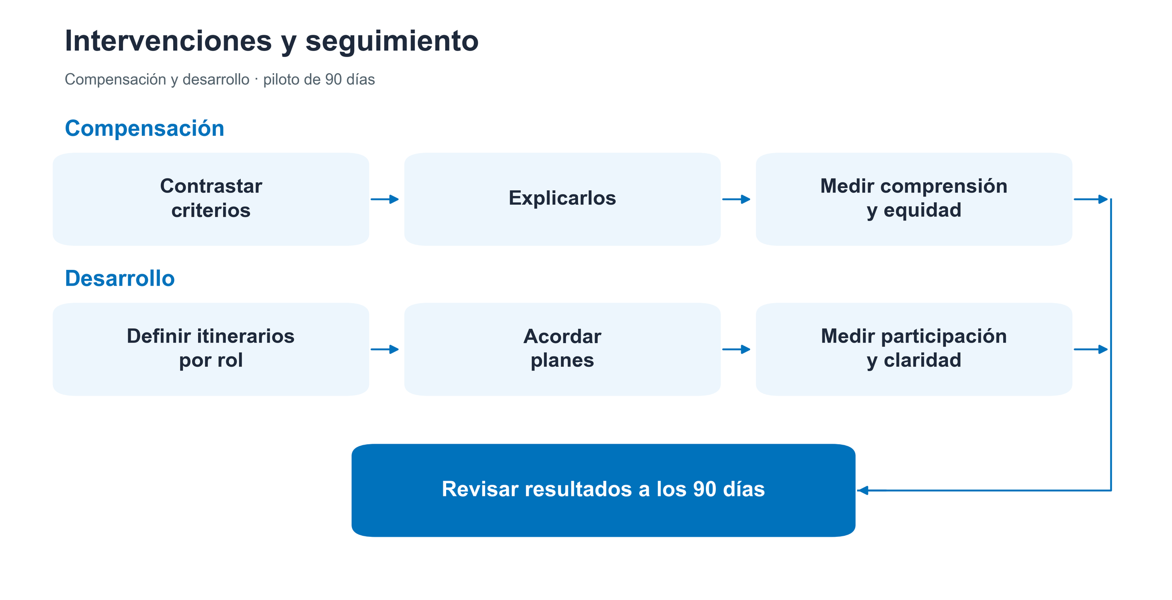
Notes:
Para convertir estas señales en acciones, propongo dos pilotos de 90 días. El primero se centra en revisar y explicar los criterios de compensación. Antes de proponer cambios generales, Recursos Humanos y el área de Compensación podrían contrastar las bandas y los criterios de revisión con datos internos y con entrevistas a empleados. Así podrían distinguir si la preocupación se relaciona con los niveles salariales, con la percepción de equidad o con la falta de claridad sobre cómo y cuándo se revisa la compensación.
Con esa información, se podría seleccionar un colectivo para el piloto, comunicar los criterios, las fechas y las personas responsables, y corregir los desajustes que se confirmen. Antes y después, mediríamos si los participantes entienden mejor los criterios y cómo perciben la equidad del proceso.
El segundo piloto busca hacer más visible el desarrollo profesional. Para cada rol, Recursos Humanos y los responsables de equipo podrían definir qué competencias ayudan a progresar, qué formación está disponible y cómo se habla sobre los siguientes pasos. La propuesta incluiría una conversación de desarrollo y un plan acordado para cada participante.
En este caso mediríamos cuántas personas terminan con un plan acordado y si perciben con más claridad las oportunidades de desarrollo. Al final de los 90 días, los resultados ayudarían a decidir si conviene ajustar o ampliar cada piloto. Los plazos y las métricas son propuestas para comprobar estas hipótesis; el análisis no ha estimado de antemano el efecto de las acciones.

Slide 6
Savvy Finance
Muchas
gracias
Carlos Peñalver Pérez
Notes:
En resumen, he identificado una fortaleza que conviene conservar —la conciliación— y dos prioridades que Recursos Humanos puede poner a prueba: compensación y desarrollo profesional. El análisis no demuestra por qué se marcha alguien: las reseñas son voluntarias y corresponden al periodo 2018–2023. El siguiente paso es contrastar estas señales con datos internos y entrevistas, y evaluar los pilotos antes de ampliarlos.

